Slide 1

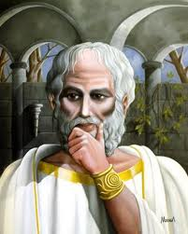
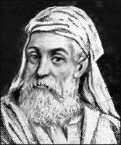
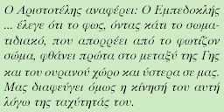

Slide 2
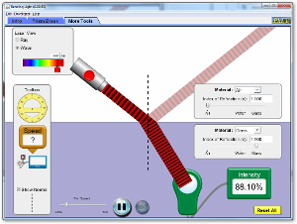

Slide 3
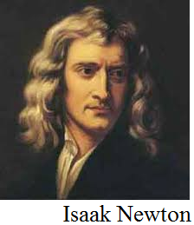
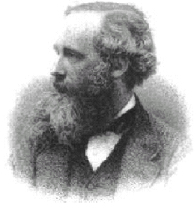
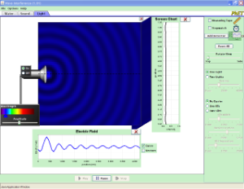
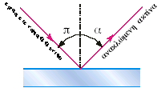
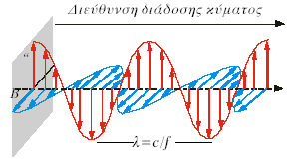

Slide 4

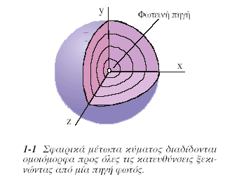
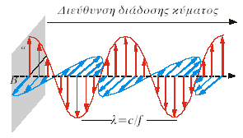
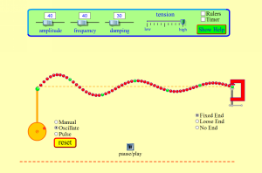

Slide 5
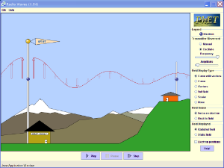

Slide 6
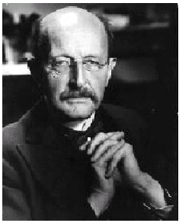
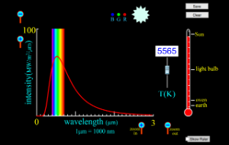


Slide 7
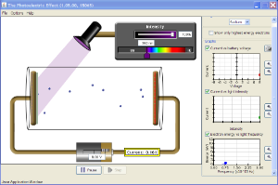

Slide 8
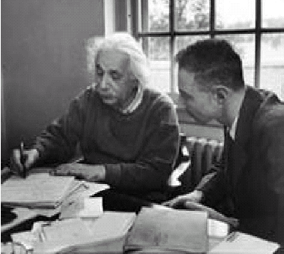
Φωτοηλεκτρικό φαινόμενο

Slide 9
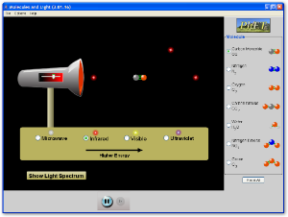

Slide 10



1. Αλληλεπίδραση φωτεινής ακτινοβολίας με την ύλη.

Slide 12
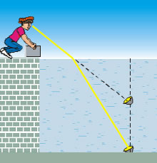
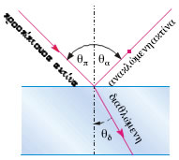

Ο λόγος για τον οποίο το φως διαθλάται, καθώς διέρχεται από το ένα υλικό μέσο στο άλλο, είναι ότι η ταχύτητά του έχει διαφορετικές τιμές στα δύο μέσα.

Slide 13
Επειδή η ταχύτητα του φωτός μέσα σε ένα υλικό είναι πάντα μικρότερη από την ταχύτητά του στο κενό, από τον ορισμό προκύπτει ότι ο δείκτης διάθλασης για οποιοδήποτε υλικό είναι πάντα μεγαλύτερος από τη μονάδα, ενώ για το κενό ισχύει n = 1.
Όταν το φως διαπερνά μία διαχωριστική επιφάνεια δύο μέσων (π.χ. από τον αέρα στο γυαλί), η συχνότητα f παραμένει αμετάβλητη. Τούτο γίνεται σαφές, αν σκεφτούμε το εξής: το φως είναι κύμα, άρα ο αριθμός των μηκών κύματος που προσπίπτουν στη διαχωριστική επιφάνεια, ανά μονάδα χρόνου, είναι ίσος με τον αριθμό των μηκών κύματος που διέρχονται από αυτήν ανά μονάδα χρόνου.

Slide 14



Η τελευταία ανισότητα μας πληροφορεί ότι το μήκος κύματος στο οπτικά πυκνότερο μέσο, δηλαδή στο μέσο που έχει μεγαλύτερο δείκτη διάθλασης, έχει μικρότερη τιμή από αυτή στο οπτικά αραιότερο.

Slide 15
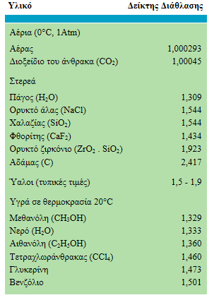
Συμπερασματικά λοιπόν μπορούμε να πούμε ότι: όταν το φως διαδίδεται σε ένα οπτικό μέσο, διατηρεί αμετάβλητα την ταχύτητα (c), το μήκος κύματος (λ) και τη συχνότητα (f), ενώ, όταν αλλάζει οπτικό μέσο, τότε αλλάζουν τα μεγέθη c και λ, αλλά διατηρείται σταθερό το f, που είναι και η συχνότητα της πηγής που παράγει το φως.

Slide 16
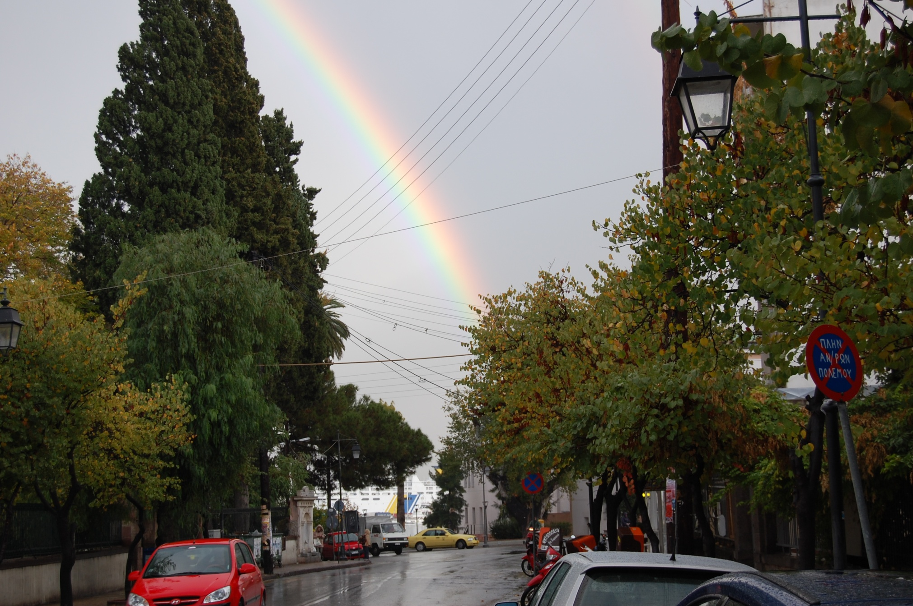

Slide 17
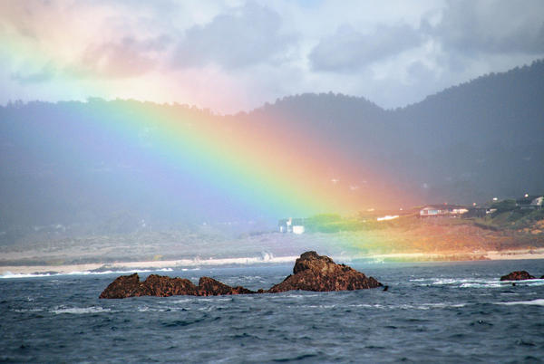

Slide 18
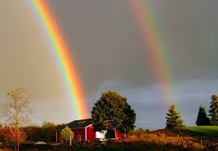

Slide 19
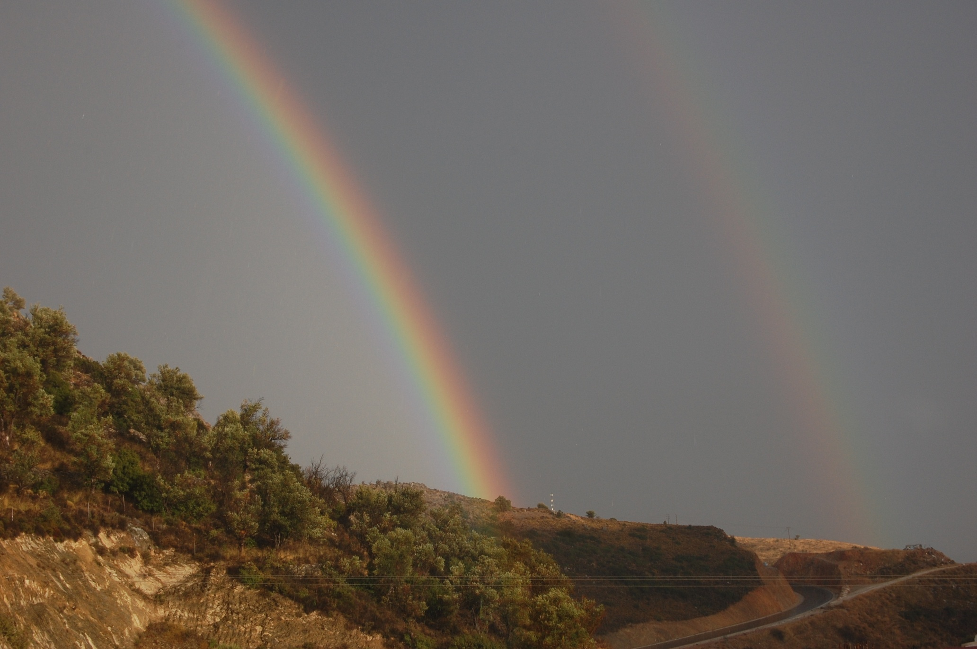

Slide 20
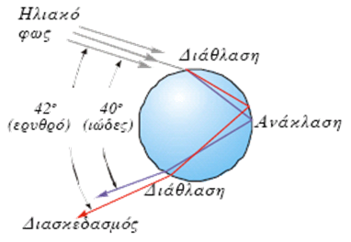
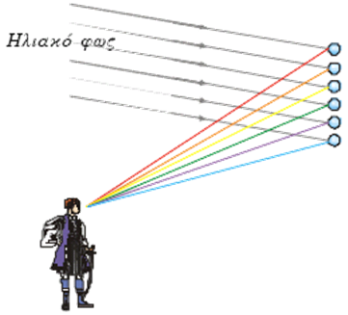

Slide 21
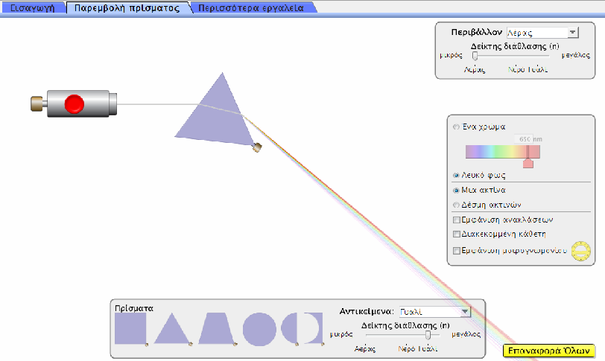

Slide 22
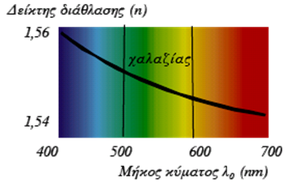
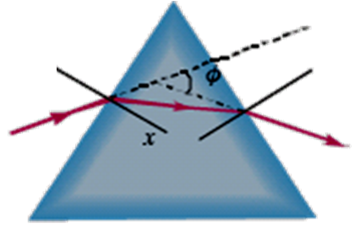
Ο δείκτης διάθλασης του μέσου δεν είναι σταθερός, αλλά εξαρτάται από το μήκος κύματος του φωτός
H εξάρτηση της ταχύτητας του φωτός και του δείκτη διάθλασης από το μήκος κύματος, ονομάζεται διασκεδασμός.
Η τιμή του n, όπως βλέπουμε, μειώνεται, καθώς αυξάνεται η τιμή του μήκους κύματος. Φως μεγαλύτερου μήκους κύματος έχει μεγαλύτερη ταχύτητα σε ένα μέσο από φως μικρότερου μήκους κύματος.

Slide 23
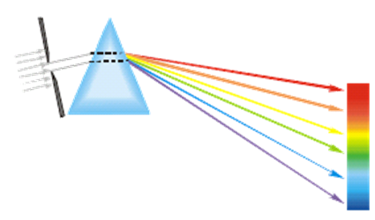
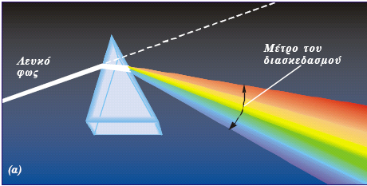
Η ταινία αυτή ονομάζεται
φάσμα του λευκού φωτός.
Βλέπουμε ότι η εξερχόμενη ακτίνα έχει εκτραπεί τελικά από την αρχική της πορεία κατά γωνία φ. Η γωνία φ ονομάζεται γωνία εκτροπής.

Slide 24
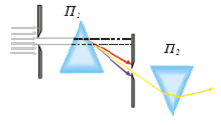
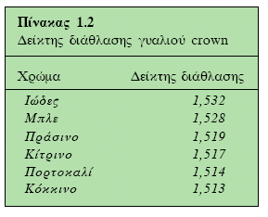
Βλέπουμε ότι οι ιώδεις ακτίνες εκτρέπονται περισσότερο, ενώ οι ερυθρές λιγότερο από τις άλλες που βρίσκονται ανάμεσά τους. Αυτό μας οδηγεί στο συμπέρασμα ότι η γωνία εκτροπής εξαρτάται από το μήκος κύματος κάθε χρώματος.
Η αντίληψη ενός χρώματος παραμένει η ίδια σε οποιοδήποτε μέσο διάδοσης γιατί η συχνότητα, η οποία είναι υπεύθυνη για το ερέθισμα στο μάτι, είναι αμετάβλητη σε όλα τα μέσα διάδοσης του φωτός.

Slide 25
Κάθε μονοχρωματική ακτίνα φωτός, όταν διαδίδεται σε ένα συγκεκριμένο οπτικό μέσο, χαρακτηρίζεται από ένα μοναδικό μήκος κύματος, που είναι η ταυτότητα του χρώματος για το μέσο αυτό.
Ο δείκτης διάθλασης του οπτικού μέσου έχει διαφορετική τιμή για κάθε χρώμα
Η γωνία εκτροπής κάθε χρώματος, όταν αυτό διέρχεται από οπτικό μέσο, εξαρτάται από το μήκος κύματος του χρώματος και όσο μεγαλύτερο είναι το μήκος κύματος τόσο μικρότερη είναι η γωνία εκτροπής.

Slide 26
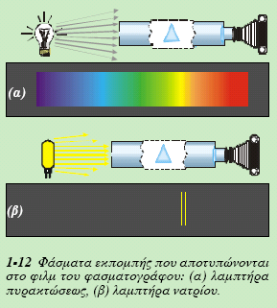
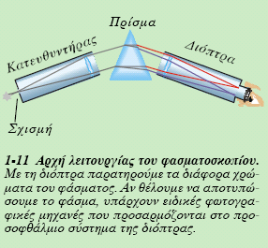
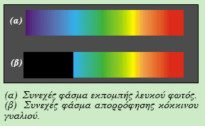
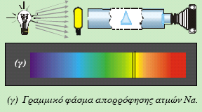
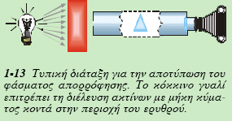

Slide 27
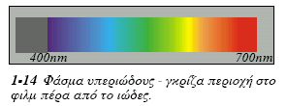
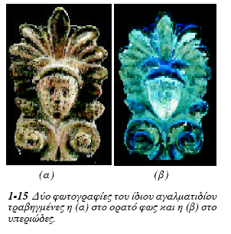
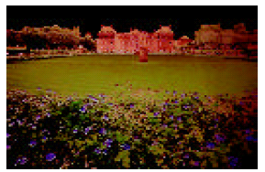


Slide 28

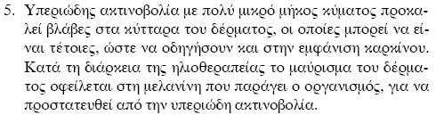

Slide 29
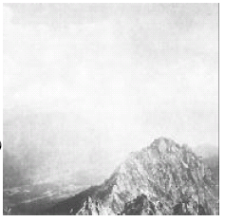
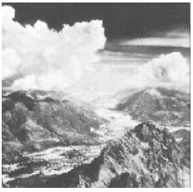

Slide 30
